Slide 1

Multiplayer Online Game Server
Muhammad Daffa
Regenta S
(1301184291)
M. Naufal Rizky
(1301184255)
Hadi Dharma Nusantara
(1301180360)
Imaduddin Muhammad Fadhil
(1301184115)

Slide 2




Outline
Pendahuluan
Analisis
Perancangan
Implementasi
Latar belakang masalah dari topik yang diambil
Persiapan dan Pemilihan metode yang optimal untuk implementasi
Penjelasan arsitektur dan jaringan dan alur proses dalam perancagan aplikasi
Penerapan setelah pemilihan metode dalam analisis.

Slide 3

No. 1
Pendahuluan
Games online adalah games jenis permainan komputer yang memanfaatkan jaringan internet dan sejenisnya seperti modem dan koneksi kabel. Namun dalam pengembangan nya, sebuah game multiplayer memerlukan suatu penerapan dibeberapa pemain yang memainkan game tersebut.
Multiplayer Games Online

Slide 4
No. 1
Pendahuluan
Topik yang di ambil adalah Multiplayer Onliine Game sederhana dengan membuat server beserta client agar pemain bisa memainkan game secara bersamaan. Kami membuat game Rock Paper Scissors (Gunting, Kertas, Batu)
Multiplayer Games Online

Slide 5

No. 2
Analisis
Identify your topic
Dari hasil analisis solusi yang didapatkan dari pembuatan Multiplayer Game Online Rock, Paper, Scissors adalah dengan membuat server/client dengan metode THREAD

Slide 6

No. 2
Analisis
THREAD
Thread pada umumnya disebut dengan “light-weight” proses karena sistem operasi membutuhkan lebih sedikit resource yang digunakan untuk membuat dan mengatur thread, dibandingkan dengan membuat dan mengatur proses. Proses akan dibagi – bagi menjadi beberapa sub – sub proses. Sub proses ini disebut dengan Thread.

Slide 7
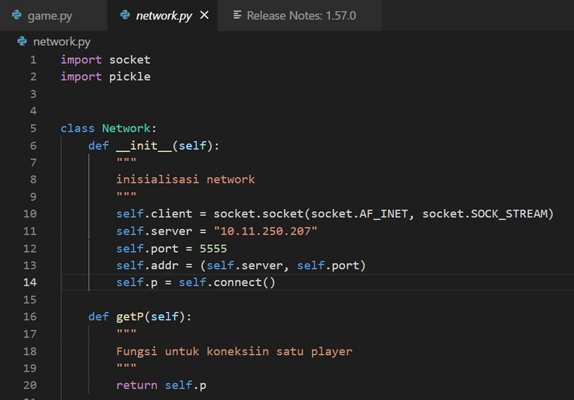
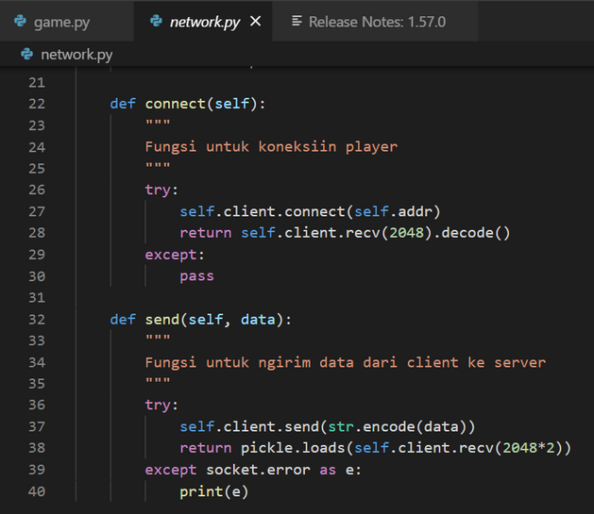
Source Code Network

Slide 8
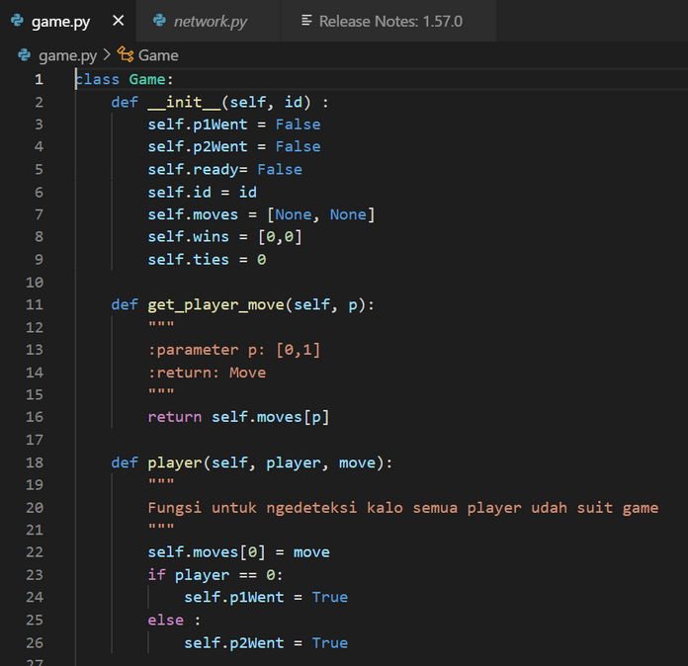
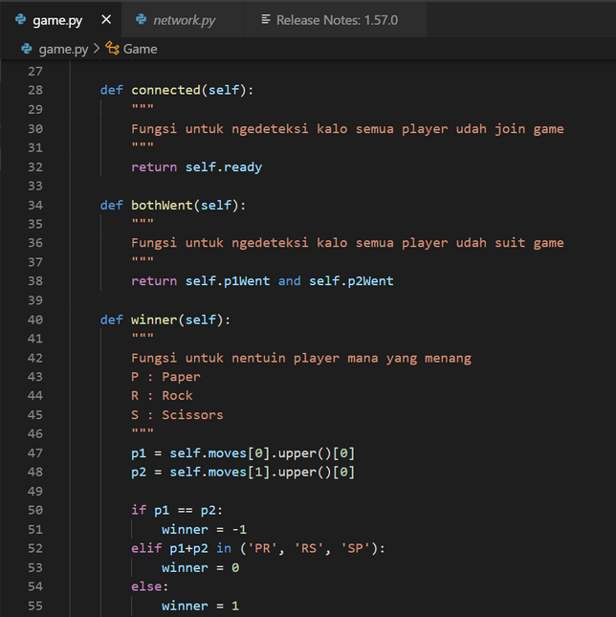
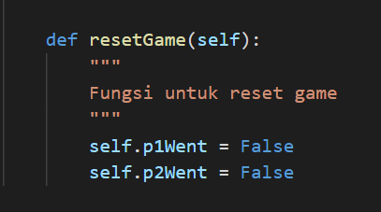
Source Code Game

